Slide 1
AI基礎プログラミング
学習内容
機械学習を用いてAIを作る
AIがより正しく判断できるように チューニングする
効果測定１：2/x()
効果測定２：2/x()

Slide 2
１章 ＡＩと機械学習

Slide 3
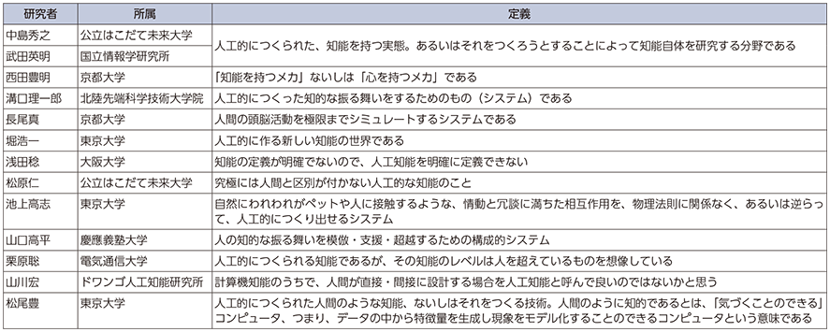
AIの定義
テキスト P32～
引用元 総務省｜平成28年版 情報通信白書｜人工知能（AI）とは (松尾 豊「人工知能は人間を超えるか」P45)

Slide 4
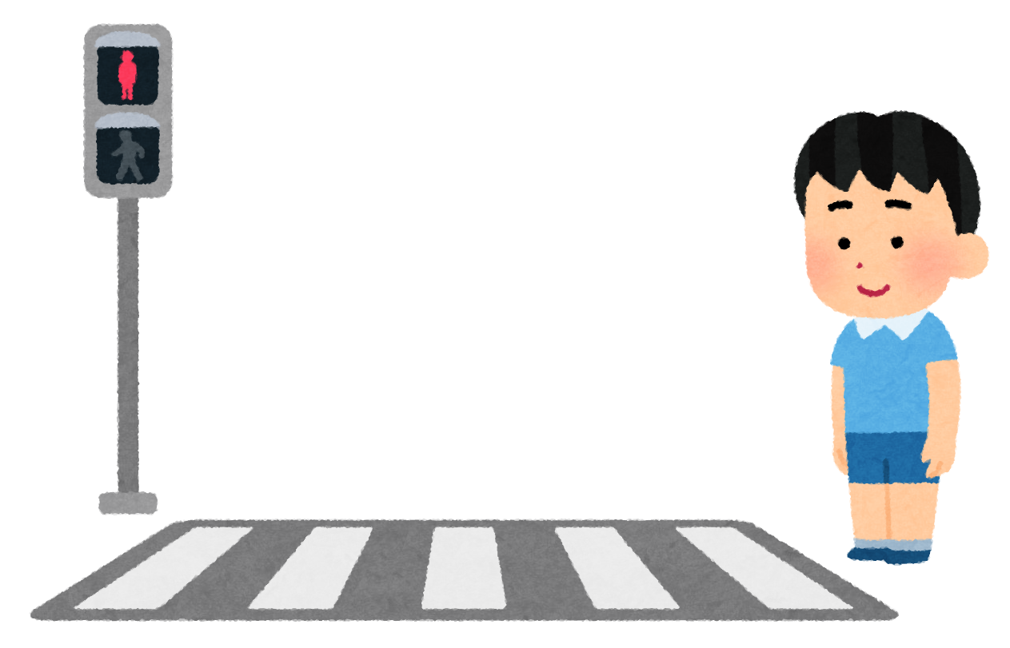
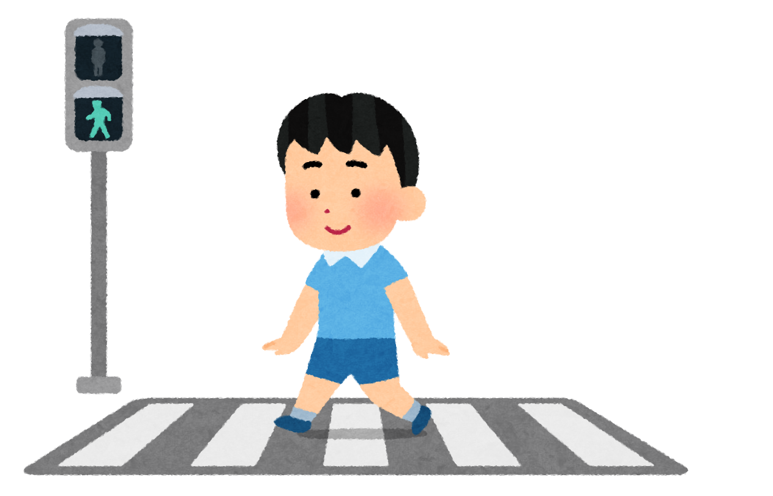
道路を渡る/渡らない？を判断

Slide 5
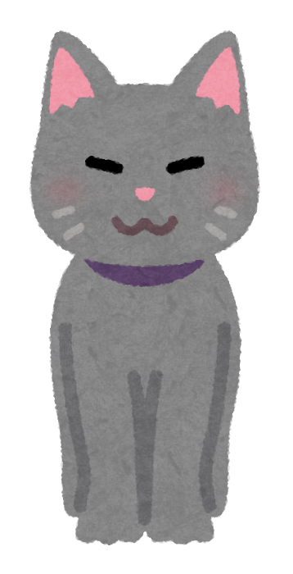
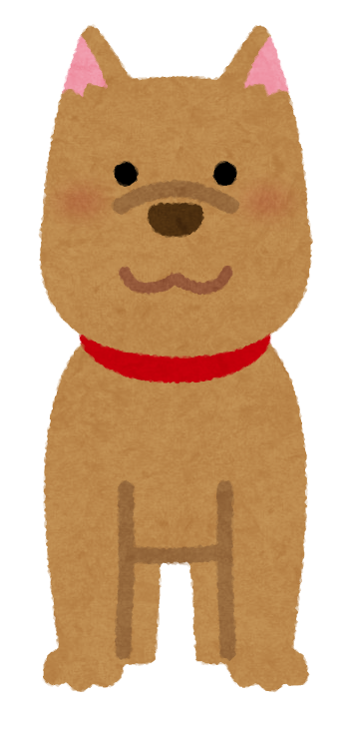

犬か/ネコか？を判断

Slide 6
機械学習
テキスト P36～
人が判断したデータ
コンピュータ
犬
写真
ネコ
写真
写真
犬
こんなパターン…犬
あんなパターン…ネコ
法則を見つけさせる

Slide 7
AIを作る手法
テキスト P37～
機械学習
教師あり学習
回帰
分類
教師なし学習
その他（強化学習など）
その他（探索アルゴリズム、ルールベースなど）

Slide 8
AIを作る手法
テキスト P38
機械学習
教師あり学習
回帰
分類
教師なし学習
その他（強化学習など）
その他（探索アルゴリズム、ルールベースなど）
… ・入力データから関係性のある別データを求める
・入力と答えを与えてAIを作る

Slide 9
教師あり学習のデータの渡し方
テキスト P38
人が判断したデータ
コンピュータ
犬
写真
写真
写真
ネコ
犬
こんなパターン…犬
あんなパターン…ネコ
入力
答え

Slide 10
人が判断したデータ
テキスト P38
コンピュータ
犬
写真
写真
写真
ネコ
犬
こんなパターン…犬
あんなパターン…ネコ
入力
答え
教師データ
正解データ、目的変数
赤色の量、明るさ、など
特徴量、説明変数

Slide 11
AIを作る手法
テキスト P40
機械学習
教師あり学習
回帰
分類
教師なし学習
その他（強化学習など）
その他（探索アルゴリズム、ルールベースなど）
… ・入力データから関係性のある別データを求める
・入力と答えを与えてAIを作る
… 正解データが数値のケース
… 正解データがカテゴリのケース

Slide 12
AIを作る手法
テキスト P40
機械学習
教師あり学習
回帰
分類
教師なし学習
その他（強化学習など）
その他（探索アルゴリズム、ルールベースなど）
… ・入力データから関係性のある別データを求める
・入力と答えを与えてAIを作る
… 正解データが数値のケース
… 正解データがカテゴリのケース
… ・入力データをグループ分け、情報を要約する
・入力だけを与えてAIを作る

Slide 13
テキスト P44～
コンピュータ
犬
写真
写真
ネコ
写真
犬
こんなパターン…犬
あんなパターン…ネコ
計算式
判定条件
モデル

Slide 14
テキスト P44～
コンピュータ
犬
写真
写真
ネコ
調整
学習
写真
犬
こんなパターン…犬
あんなパターン…ネコ
計算式
判定条件
調整方法：
機械学習アルゴリズム

Slide 15
テキスト P44～
コンピュータ
犬
写真
写真
学習
ネコ
調整
写真
犬
こんなパターン…犬
あんなパターン…ネコ
計算式
判定条件
モデル
調整方法：
機械学習アルゴリズム

Slide 16
２章 機械学習に必要な基礎統計学

Slide 17
２．１
データの種類
P054～P055
２．１．１
構造化データと非構造化データ
P054
データ | 概要
構造化データ | 数値や文字列や日付など、表形式で管理できるデータ
非構造化データ | 画像や映像や文書など、表形式で管理することが難しいデータ
２．１．２
構造化データの種類
P055
データ | 概要
量的データ | 数値データ
質的データ （カテゴリカルデータ） | 文字列データや、「０，１，２」のように範囲の狭い整数
いま自分が利用しているデータがどんなデータなのかを常に意識する

Slide 18
２．２
基本統計量
P056～P068
データ | 説明 | pandasのメソッド
平均値 | データ集合の重心（一般的にはデータの総和を個数で割ったもの） | mean( )
中央値 | データ集合の真ん中の値 | median( )
最大値 | データ集合の一番大きな値 | max( )
最小値 | データ集合の一番小さな値 | min( )
分散 | データ集合のばらつきを表す指標 | var( )
標準偏差 | データ集合のばらつきを表す指標（分散の改良版） | std( )
相関係数 | ２項目の関係性の強さの指標 | corr( )

Slide 19
中央値
データの個数が偶数
データの集合を昇順に並べた際に、ちょうど真ん中に位置する値
中央値は
平均値と違い
外れ値の影響を
受けにくい
データの個数が奇数
真ん中の２つのデータの平均値
外れ値
対象となるデータ集合に、ほかの値に比べて明らかに大きすぎる値や小さすぎる値
分散
データの集まりがバラついているか、ある一点の付近に集中しているかなどの
ばらつき具合を表現する数値指標
標準偏差
＝standard divition : SD
分散の平方根をとることにより求められる。値が多きれば、よりばらついている
相関係数
２つの数値列に関して、２列の関係性を測ることのできる統計指標

Slide 20
３章 機械学習による データ分析の流れ

Slide 21
機械学習の流れ
テキスト P76～
目的の明確化
データの収集
前処理
学習
モデルの評価

Slide 22
Inception V3
Googleの研究チームによる物体検出モデル(2015年)
学習には100万枚以上の画像を使用
Image Recognition Inception-V3 Demo - SnapLogic
https://www.snaplogic.com/machine-learning-showcase/image-recognition-inception-v3
理研：早期胃がんの領域検出
学習には36万枚の画像を使用
AIで早期胃がん領域の高精度検出に成功 | 理化学研究所 (riken.jp)
https://www.riken.jp/press/2018/20180721_2/index.html

Slide 23
Zoff：似合うメガネをAIがレコメンド
学習には17万枚以上の画像を使用
記事：似合うメガネを「Zoff」のAIがお勧め、バーチャルで試着 - CNET Japan
https://japan.cnet.com/article/35179957/

